Slide 1
Medienkompetenz im Fach Musik

Slide 2
Medienkompetenz im Fach Musik Unterrichtseinheit: Ohrwurmprojekt Das seit 2002 aus Künstlern und Pädagogen bestehende Ohrwurmteam möchte mit seinen Projekten Kinder für klassische Musik begeistern.
In einer entsprechenden Fortbildung werden die Lehrkräfte mit dem extra für Grundschulkinder entwickelten Unterrichtsmaterial vertraut gemacht und geschult.
Im Musikunterricht werden dann geeignete Musikstücke mit Hilfe von Mitmachpartituren (Orff-Instrumente und Body-Percussion), Tänzen, Geschichten über Instrumente, Bewegungsspielen ….erarbeitet.
Das Projekt endet mit einem Ohrwurmkonzert, welches in der Regel in den Schulen stattfindet.
Die Ohrwurm-Konzerte sind eine besondere Form von Musiktheater für Kinder. Sie werden von hochprofessionellen Musikern gestaltet, die erfahrene und oft international renommierte Solisten, Mitglieder großer Orchester und Hochschulprofessoren sind.

Slide 3
Kompetenzbereiche des Faches Musik | Beispiele am Ohrwurmprojekt | Ziele
Kompetenzbereich: Hören
Hören und analysieren der Musikstücke, Erarbeitung folgender Inhalte: Musikalischer Ausdruckscharakter Form des Musikstückes (musikalische Gliederung) Instrumente Wirkung und Funktion von Musik Vergleich klassischer Musik mit zeitgenössischer Musik, Unterschiede herausarbeiten | „Allegro aus dem Rondo des Konzertes Nr.5 A-Dur für Violine…“ Menuett-Allegro-Menuett: oft wieder-kehrender A-Refrain-B Teil Violine im Vordergrund, Sinfonieorchester im Hintergrund Kompositionen für Feste und Bälle der oberen Gesellschaftsschicht, oft Kompositionen für bestimmte Instrumente Klassische Musik | bewusstes und gezieltes Hören Wiederkennen und benennen der musikal. Elemente Benennen des musikal. Ausdruckscharakters mit angemessenen sprachl. Mitteln, andere Empfindungen und Äußerungen tolerieren und akzeptieren Wirkung der Musik reflektieren S´ solllen den Zusammenhang zwischen der Musik und dem kulturellen Hintergrund zur damaligen Zeit erkennen S´ erkennen und benennen Unterschiede der klassischen und der zeitgenössischen Musik

Slide 4
Kompetenzbereiche des Faches Musik | Beispiele am Ohrwurmprojekt | Ziele
Kompetenzbereich: Musik machen bzw. umsetzen
Rhythmen mit Hilfe der Sprache und der Körperinstrumente erarbeiten und zur Musik richtig umsetzen | Allegro aus dem Rondo des Konzertes Nr.5 A-Dur für Violine…“Menuett-A Zum Allegro werden mit Hilfe einer Rhythmus-sprache verschiedene Rhythmen erarbeitet und mit Körperinstrumenten umgesetzt. (Eis-bär, Na-sen-bär…) Einteilung der Kinder in Gruppen, Umsetzen der Partitur zur Musik | S´ sollen den Zusammenhang der Notation und der Notenwerte erkennen und richtig umsetzen (Tonlänge, Pause, Einsatz zur Musik…) Stärkung der sozialen Kompetenz ( gegenseitige Unterstützung…..)

Slide 5
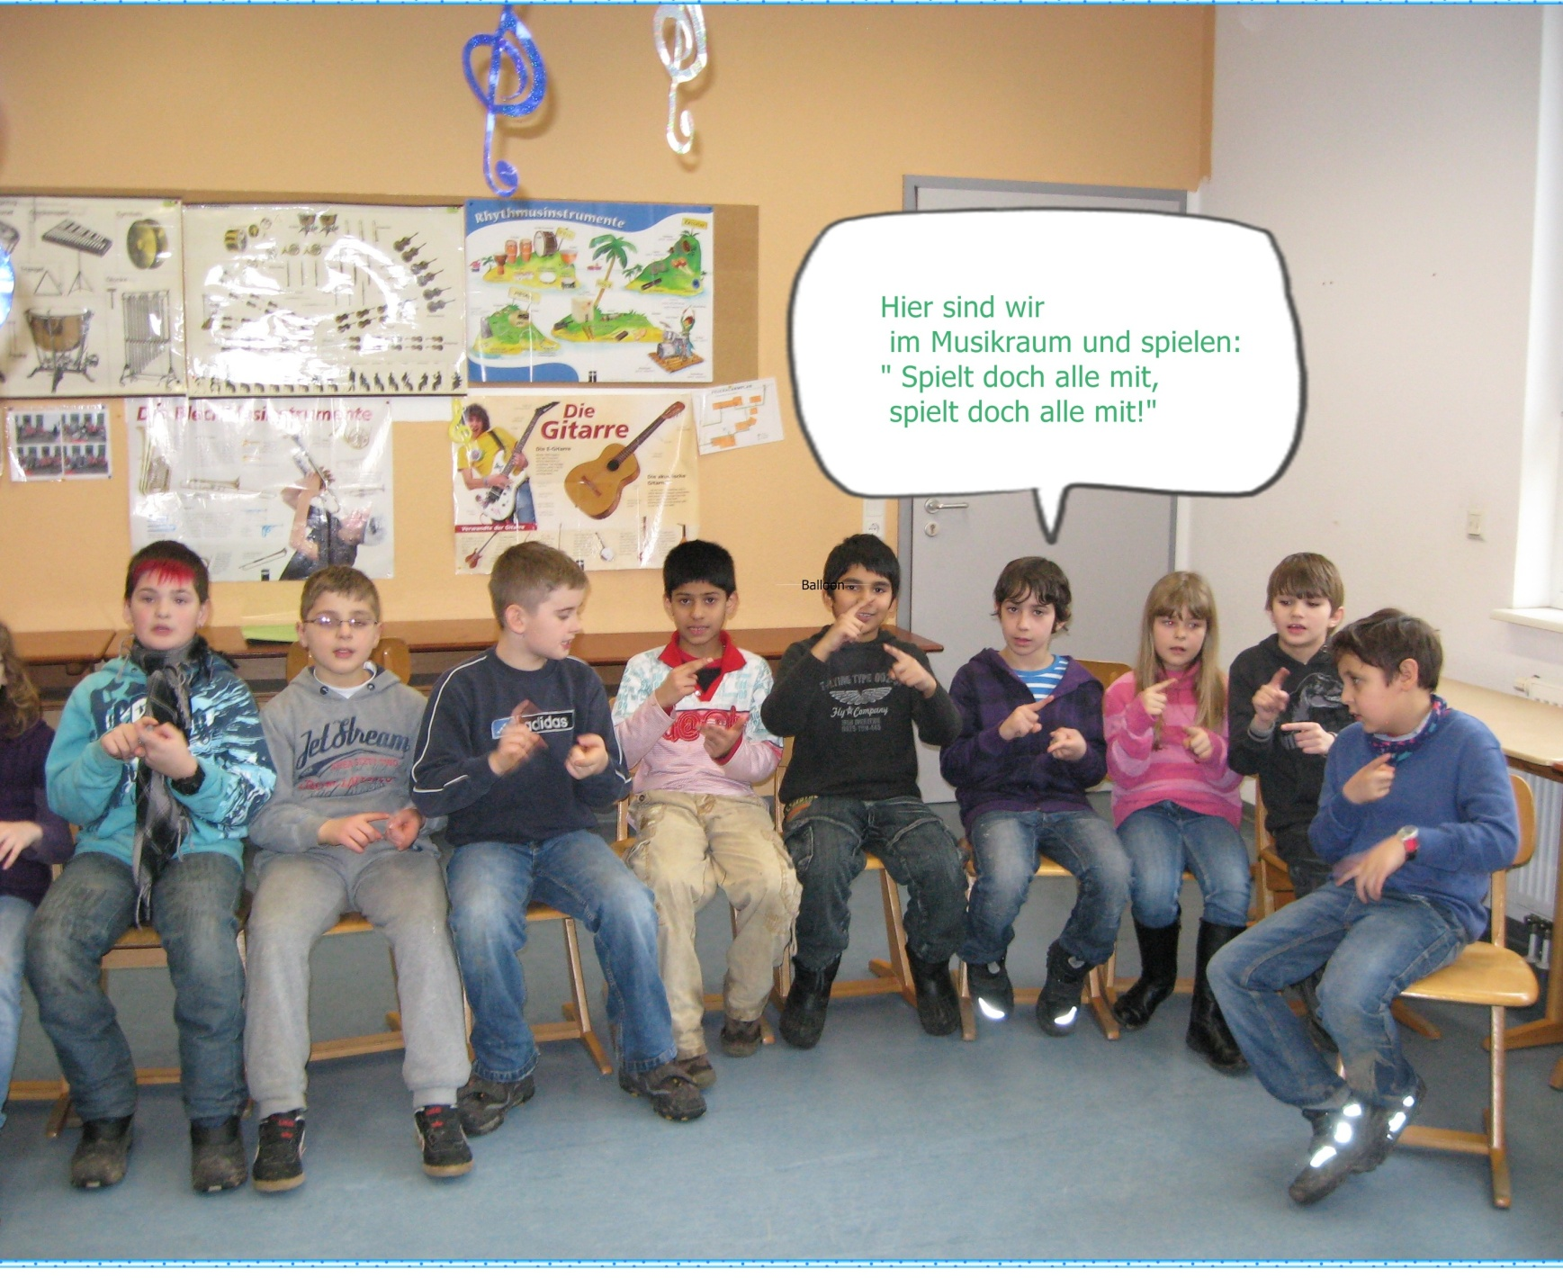

Slide 6
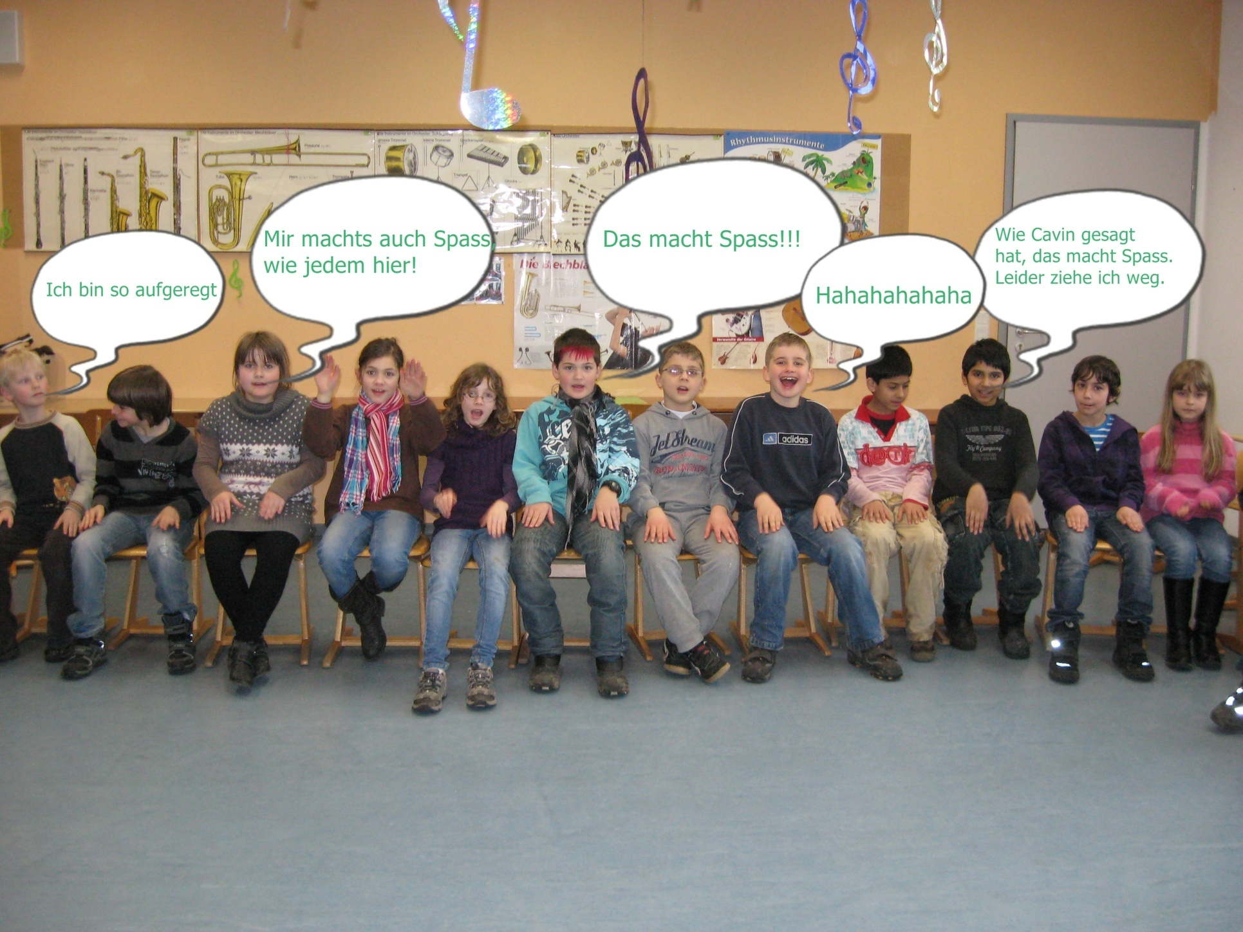
Das macht Spaß!!!
Mir machts auch Spaß, wie jedem hier!
Wie Cavin gesagt hat. Das macht Spaß! Leider ziehe ich weg.

Slide 7
Kompetenzbereiche des Faches Musik | Beispiele am Ohrwurmprojekt | Ziele
Rhythmische Begleitung der Musik mit Orffschen Instrumenten Bewegung zur Musik koordiniert ausführen Den Ausdruck der Musik wiedergeben | Begleitung mit den vorgegeben Orffschen Instrumenten (Trommel, Schellenstab, Triangel) Tanzen des Menuetts | S´ sollen die Instrumente richtig handhaben und gezielt, der Partitur entsprechend einsetzen Umsetzung der graziösen Körperhaltung Tanzbewegungen richtig, der Musik entsprechend und in der richtigen Reihenfolge ausführen

Slide 8
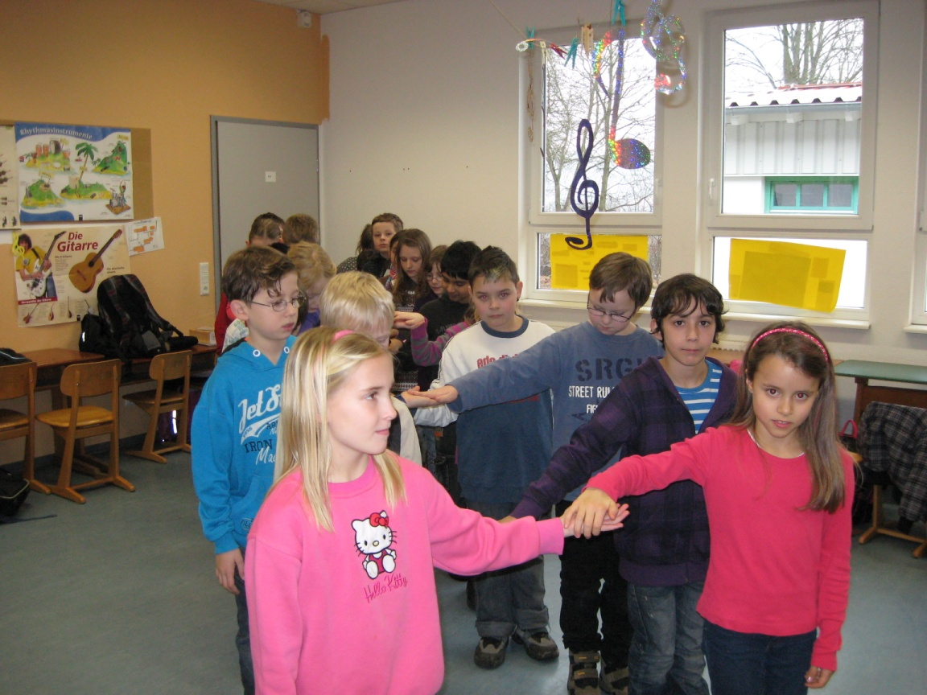
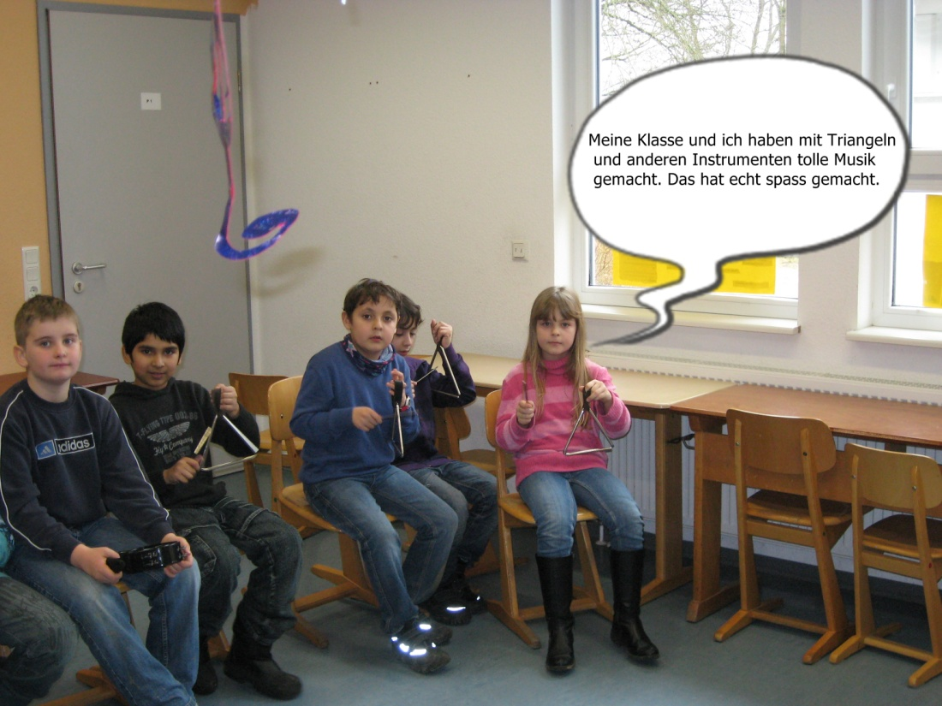
Meine Klasse und ich haben mit Triangeln und Trommeln tolle Musik gemacht. Das hat echt Spaß gemacht!!!

Slide 9
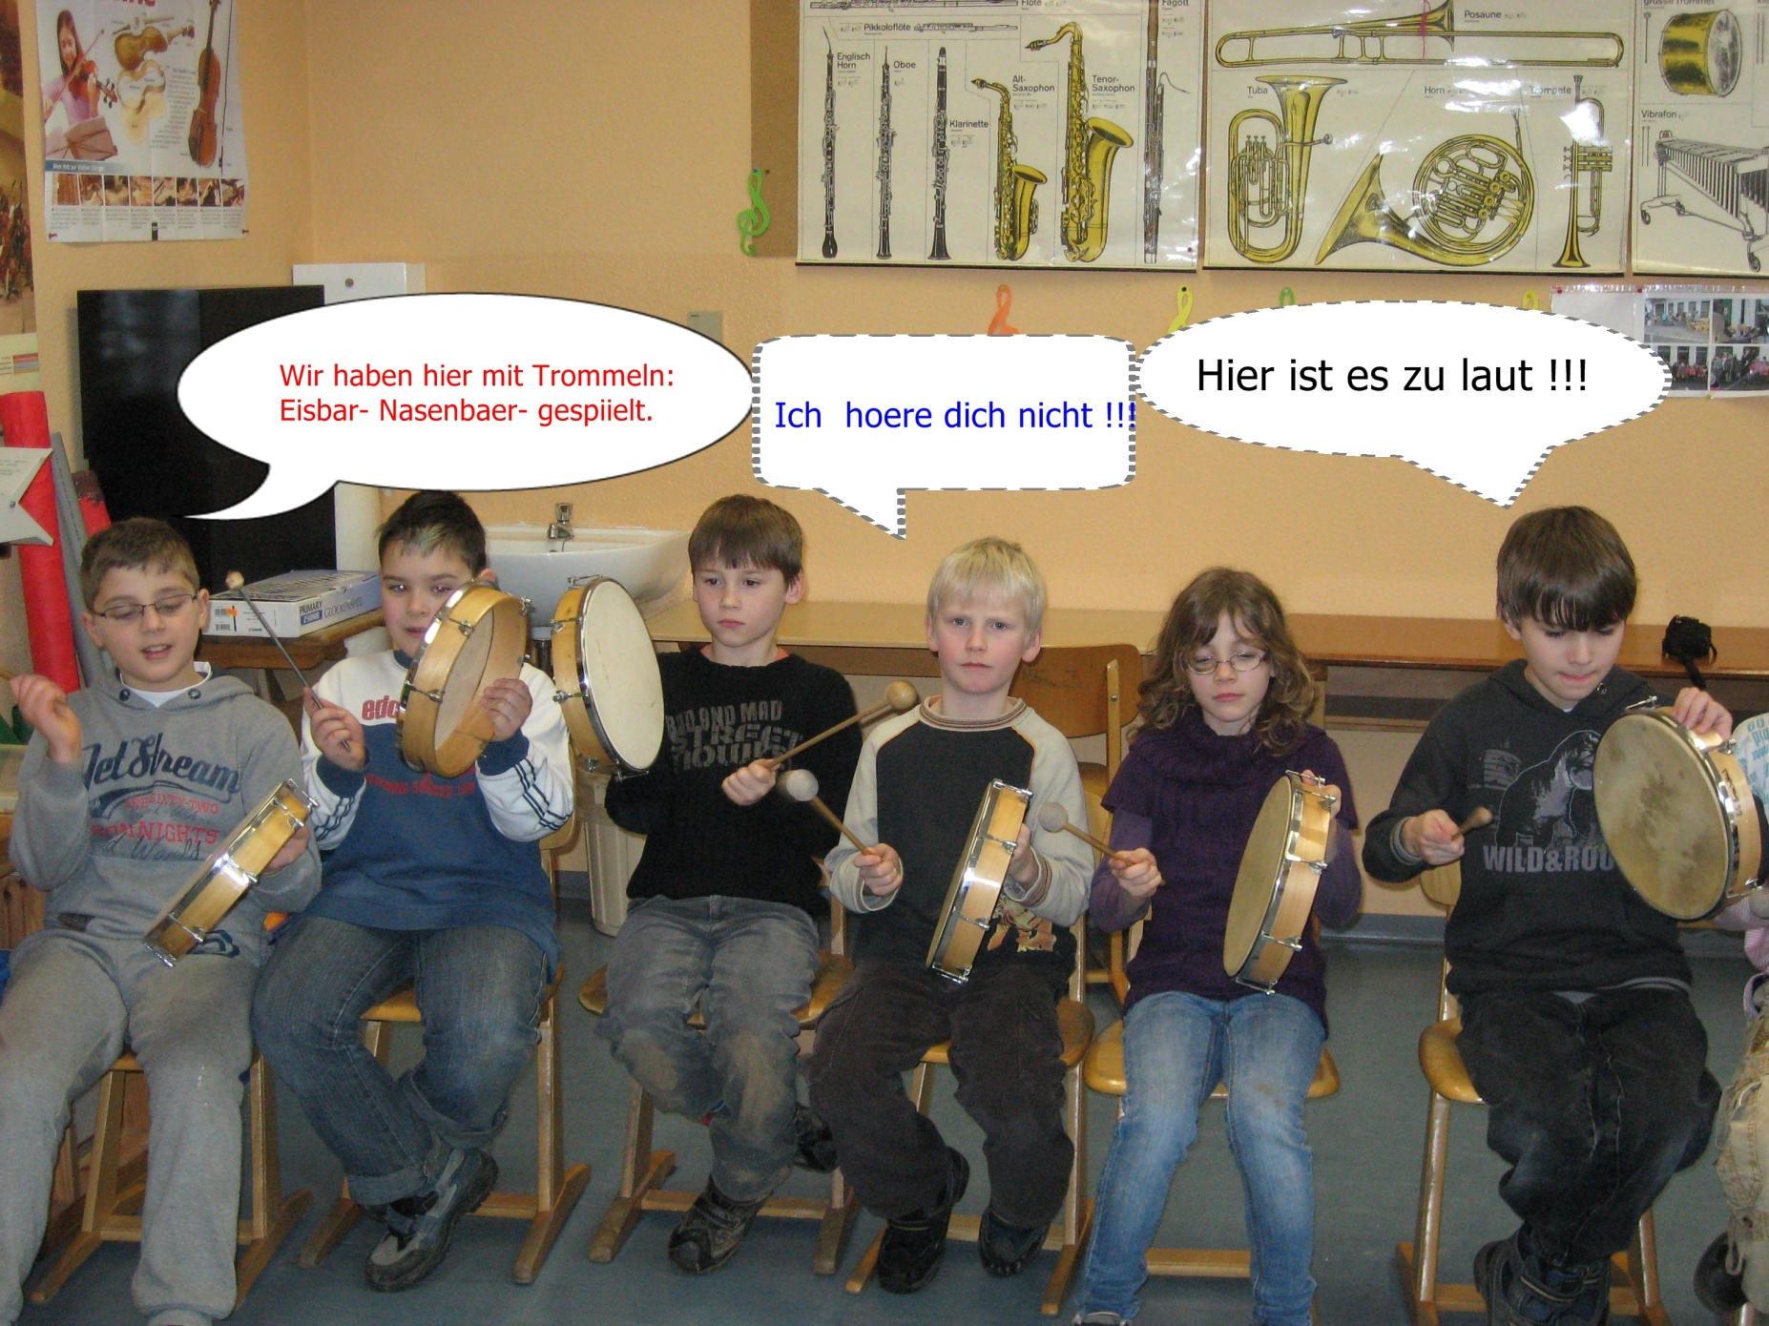
Wir haben hier mit Trommeln: Eisbär, Nasenbär gespielt.
Ich höre dich nicht!!!

Slide 10
Kompetenzbereiche des Faches Musik | Beispiele am Ohrwurmprojekt | Ziele
Kompetenzbereich: Musik machen bzw. umsetzen
Musik szenisch darstellen Rhythmische Begleitung auch mit anderen Gebrauchsgegenständen (Tüten…) Musikalische Zeichen lesen, der Musik entsprechend zuordnen und in Klang umsetzen | „Presto aus dem Divertimento D-Dur KV 136 für Orchester“ (Das viele Reisen von Mozart wurde als Voraussetzung für die Kutschfahrt zu diesem Stück genutzt) Räder rollen, Pferdegetrappel, …. Mit Körperinstrumenten umsetzen „ Türkischer Marsch (Rondo alla Turka) aus der Klaviersonate Nr.11 A-Dur KV 331“ Partitur „Pizza alla Turka“ – imaginäres Backen einer Pizza Begleitung mit Tüten (Ziehen, Schütteln, Knüllen….) „Menuetto aus der Serenade in D-Dur KV 100“ Merkmale und entspr. graphische Zeichen für die musikal. Begriffe : legato, staccato, Glissandi kennenlernen Zuordnen der graph. Zeichen zur Musik | Bewegungen richtig ausführen Bewegungen entsprechend zur Musik ausführen (Einsatz finden…) musikal. Form erkennen (Wiederholungen) S´ sollen sich die Partitur merken und entsprechend umsetzen Musikal. Form erkennen und in Bewegungen umsetzen Eine Form der musikal. Notation kennenlernen S´ sollen die Merkmale der musikal. Gestaltungsmittel in der Musik erkennen und die entsprechenden Zeichen richtig zuordnen

Slide 11
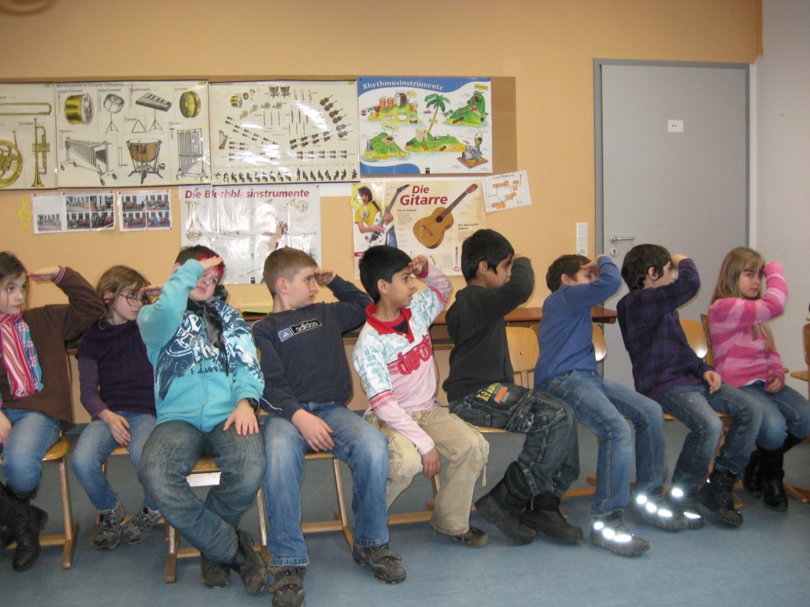
Die Kutschfahrt geht aber schnell!

Slide 12
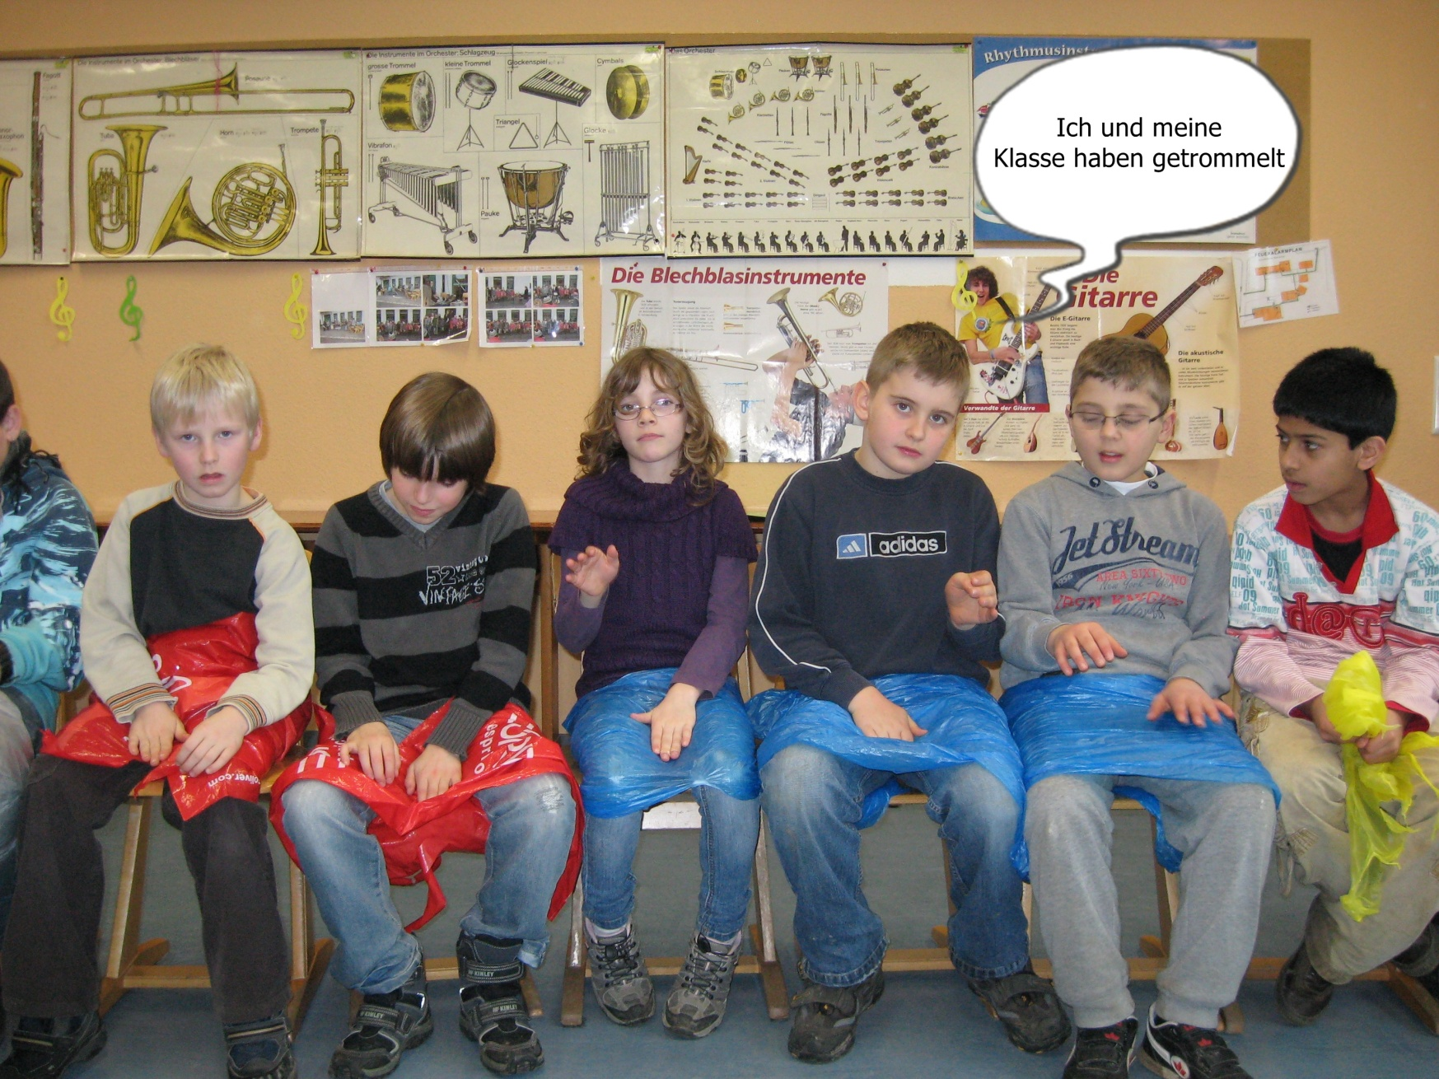

Slide 13
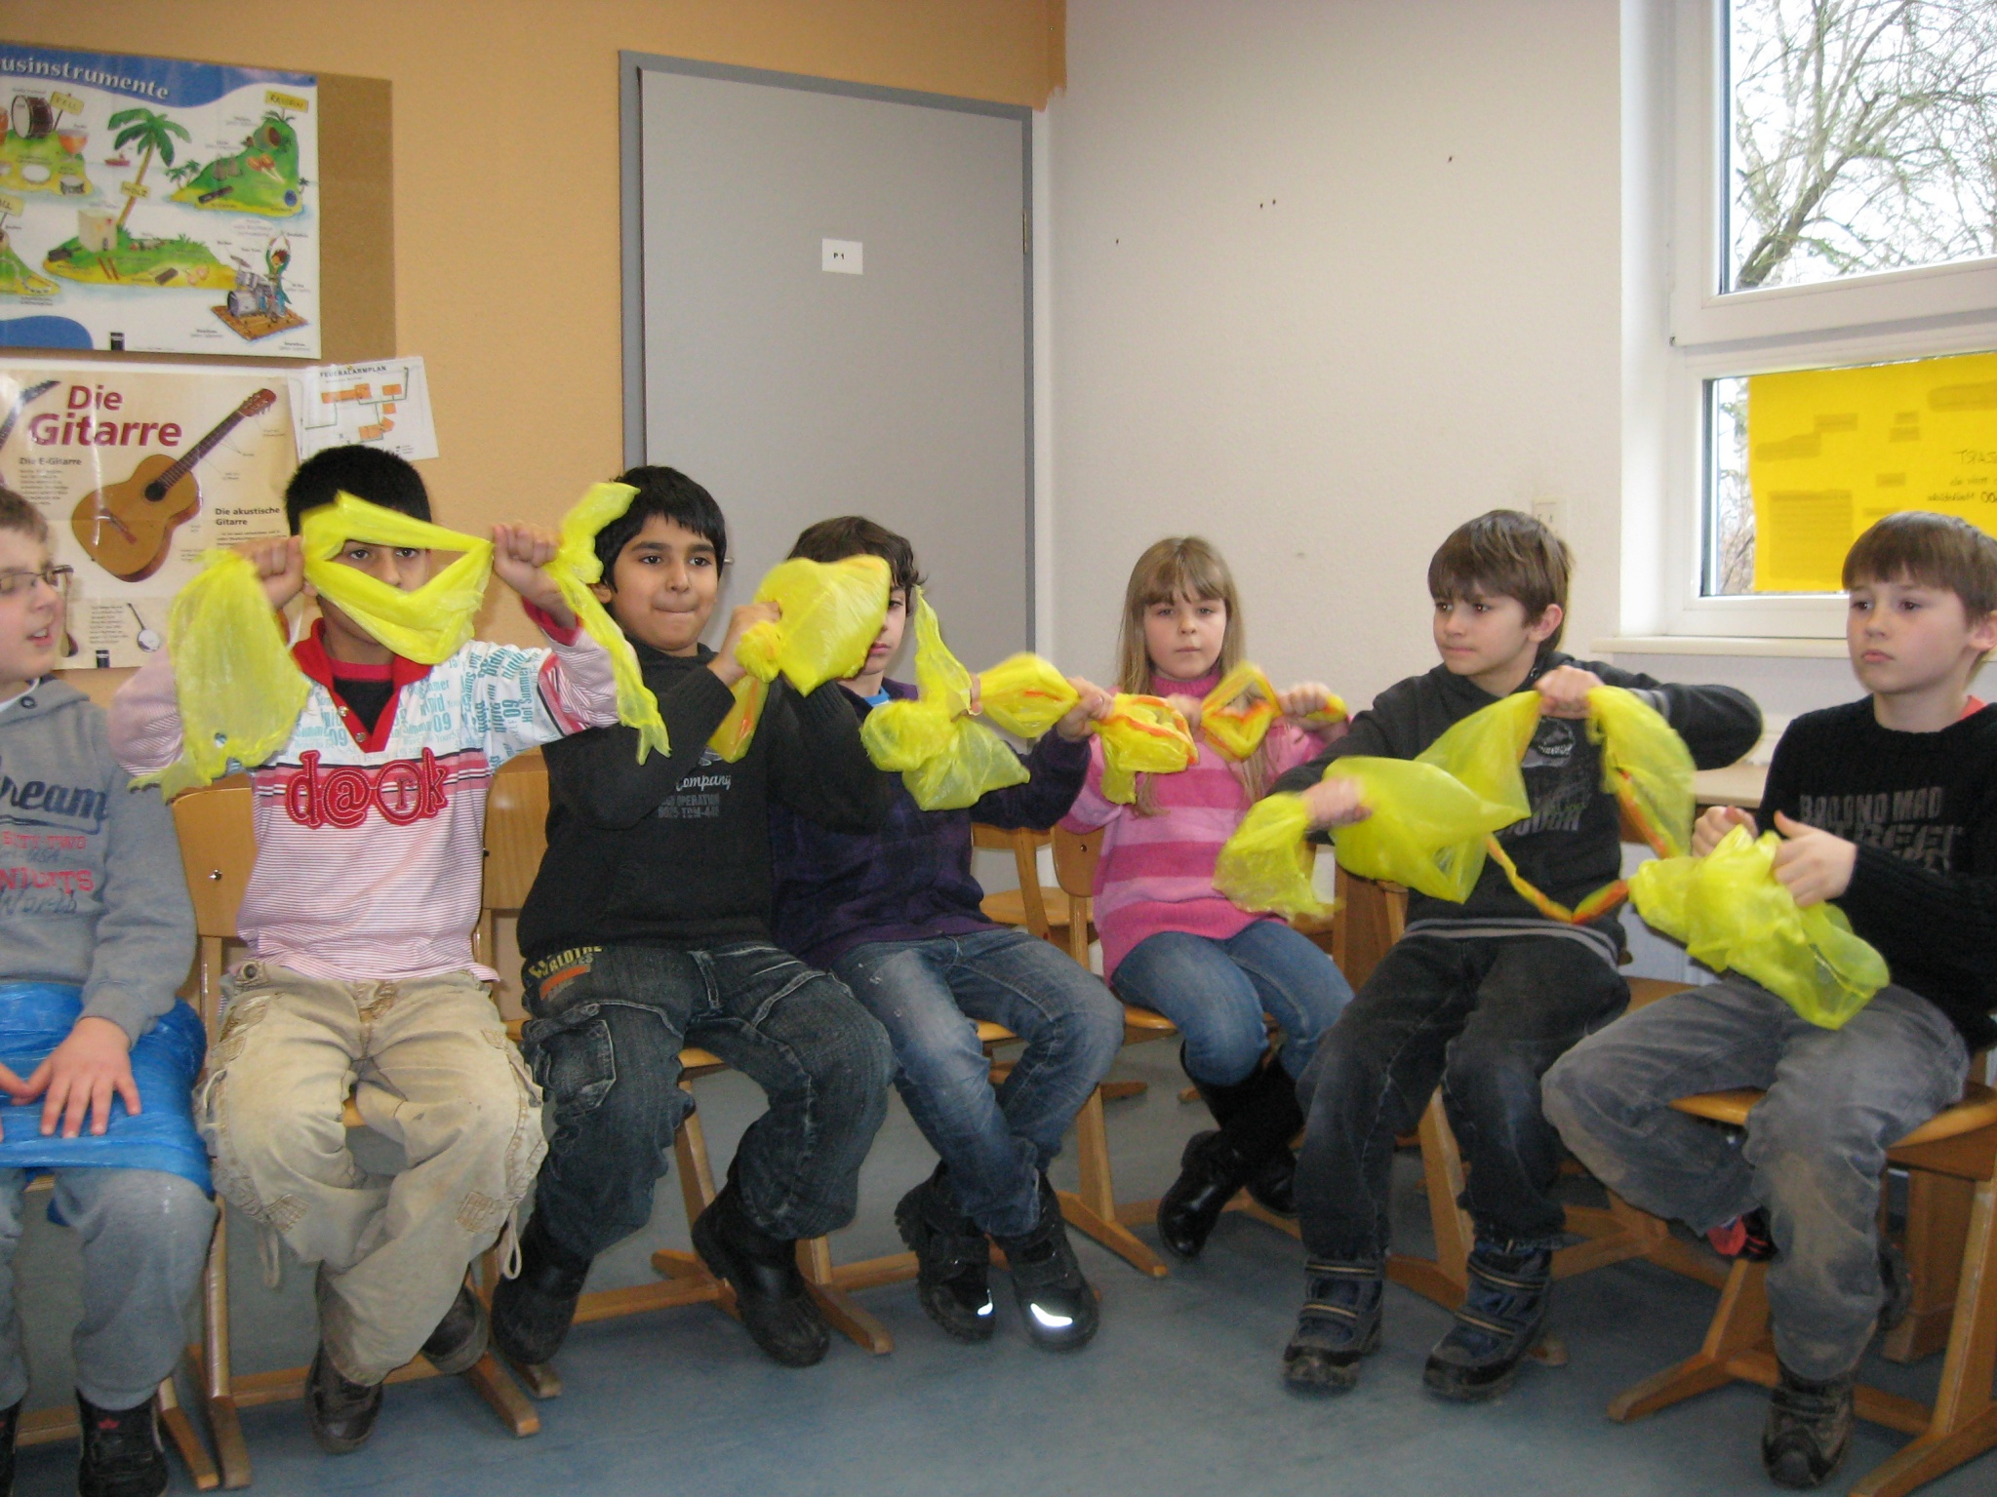

Slide 14
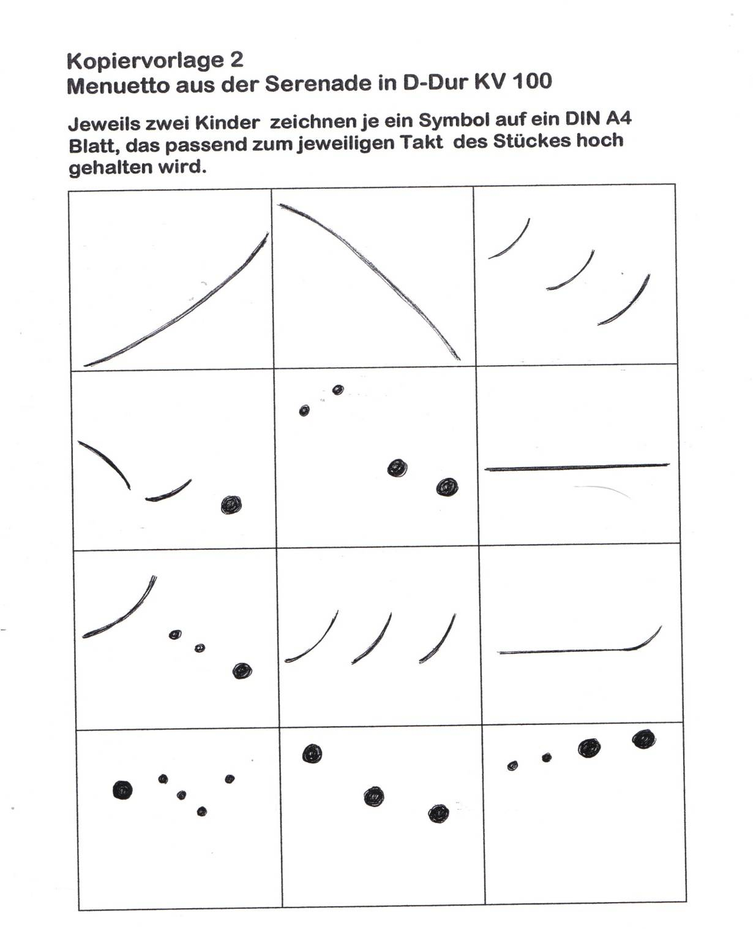

Slide 15
Kompetenzbereiche des Faches Musik | Beispiele am Ohrwurmprojekt | Ziele
Kompetenzbereich: Musik machen bzw. umsetzen
Medien und Musik: Kennenlernen der Teile des Computers und deren Handhabung Nutzung von Computer-programmen zur Gewinnung von Informationen Biographie eines Komponisten | Computerprogramm W. A. Mozart Gliederung: Lebenslauf, Wunderkind, Reisen…. AB mit Fragen zum Lebenslauf bzw. zu den Lebensabschnitten des Komponisten AB Höraufgaben | Die S´ kennen die Teile des Computers und können diese bedienen sowie nutzen (Maus, Tastatur…) Sie können mit dem Kopfhörer umgehen Sie können mit Hilfe des Computerprogrammes Informationen zur Mozart-Biographie entnehmen Sie nutzen die Gliederung im Programm, um effektiv zu arbeiten Sie können den Computer selbstständig rauf und runterfahren, sowie das Programm öffnen Gegenseitige Hilfestellung, Nutzung vorhandener Kenntnisse und Potenziale

Slide 16
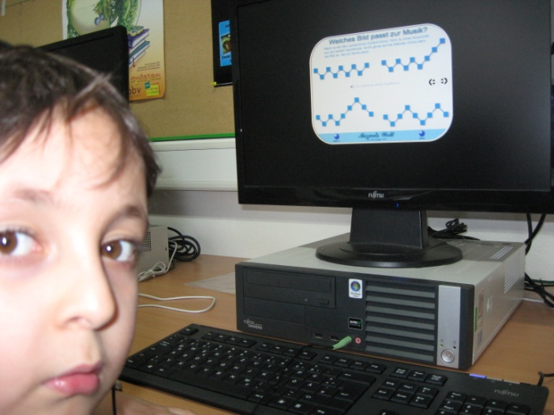
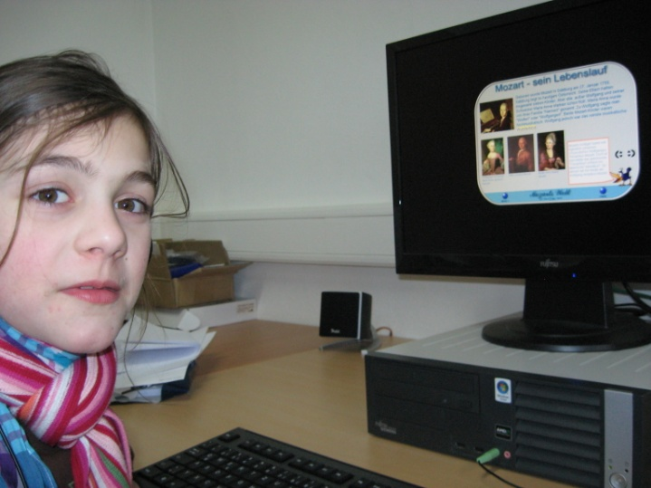
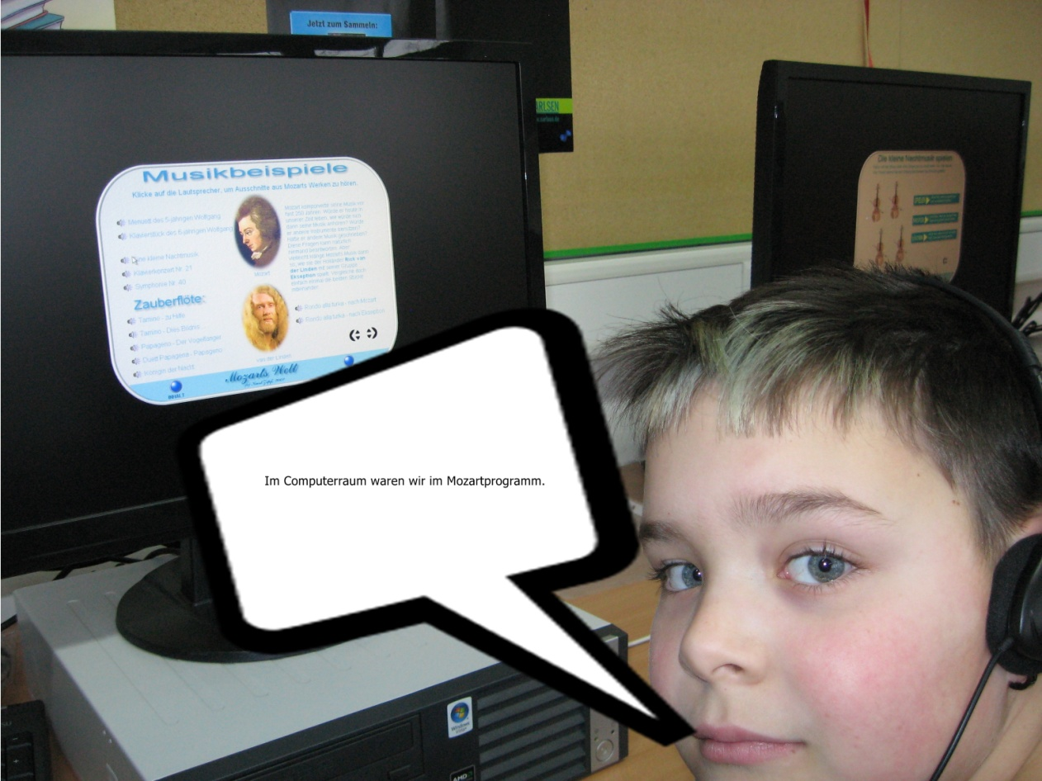
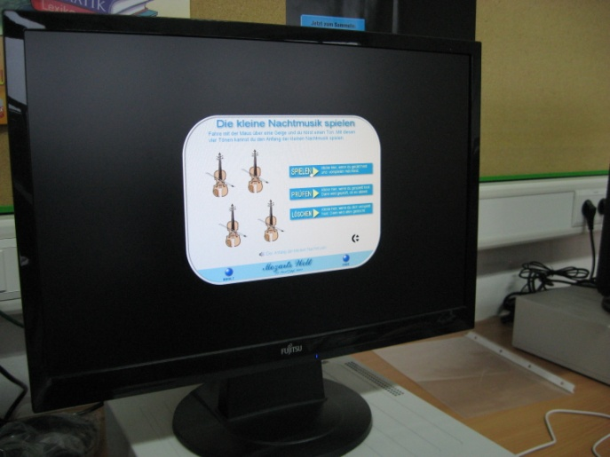
Im Computerraum waren wir im Mozartprogramm.

Slide 17
Kompetenzbereiche des Faches Musik | Beispiele am Ohrwurmprojekt | Ziele
Kompetenzbereich: Musik machen bzw. umsetzen
Text- und Bildbearbeitung: Nutzung des Programmes zur Bearbeitung der im Musikunterricht erarbeiteten und in Bildern festgehaltene Ergebnisse Reflexion der Ergebnisse | Die S´ sehen sich über den Beamer die im Musikunterricht und während des Konzertes gemachten Bilder an Die S´ suchen sich ein oder zwei Bilder heraus und überlegen sich Texte für die Sprechblasen, die sie zuerst im Schreiblabor festhalten Die S` bearbeiten nun mit Hilfe des „Bildbearbeitungsprogrammes“ die Bilder und nutzen dazu ihre Notizen. Sie fügen Sprechblasen ein. Sie speichern ihre Bilder in einem dafür angelegten Ordner unter ihrem Namen ab. | Die S´ können die Textverarbeitung dieses Programmes nach Anleitung weitgehend selbstständig nutzen (Bild auswählen, Sprechblase einfügen, Text einfügen…) Sie können Texte schreiben und bearbeiten Sie sind in der Lage, ihre Produkte zu speichern Gegenseitige Unter-stützung

Slide 18
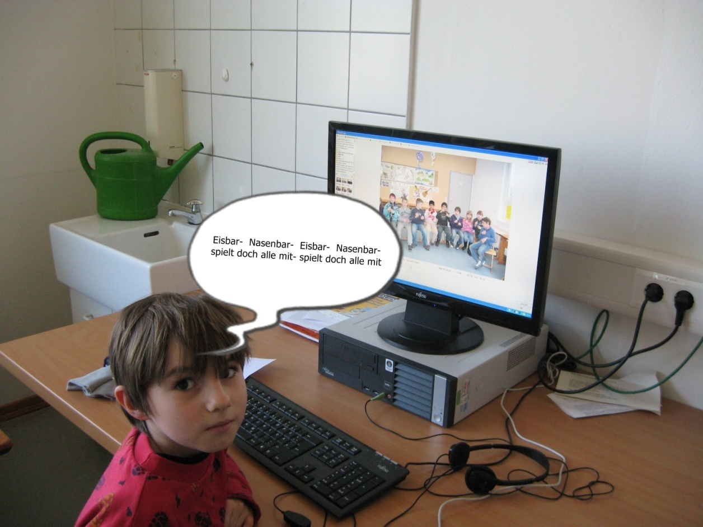
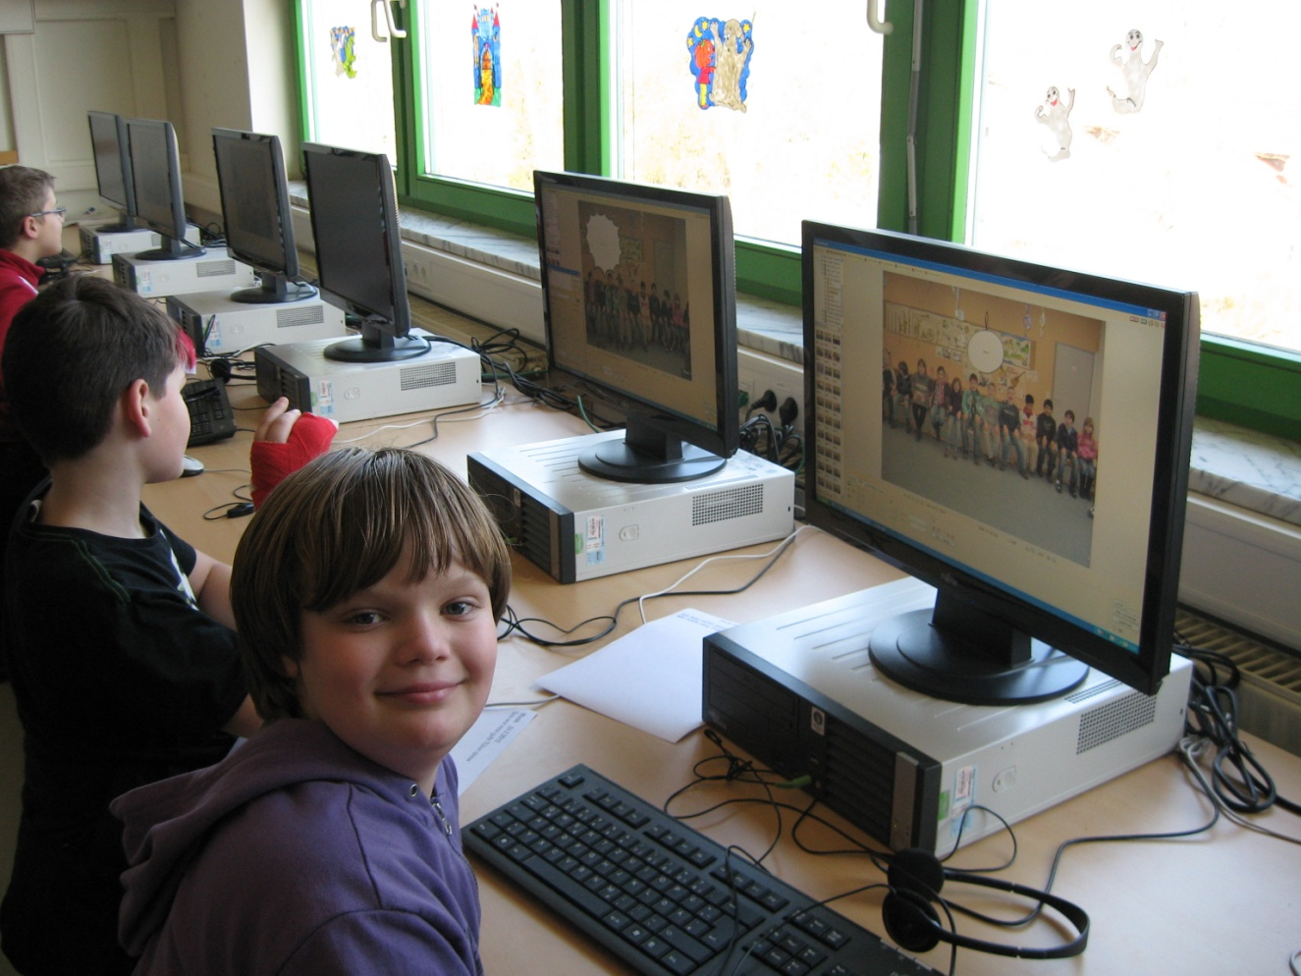
Eisbär, Nasenbär-Eisbär, Nasenbär
Spielt doch alle mit.

Slide 19
